Slide 1
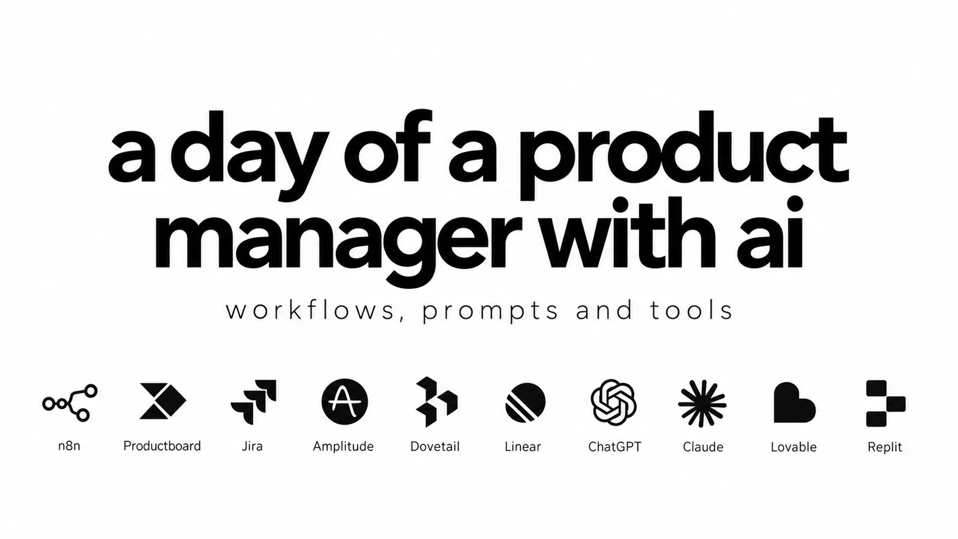
O que usar, quando, como conectar e onde o seu julgamento continua essencial.
Viktor Zaika
Notes:
Um dia deliberadamente ocupado, não uma lista de verificação diária. Os slides mostram a sequência; as notas do apresentador contêm a configuração, os prompts completos e os links fonte.

Slide 2
A rota
Um dia ocupado, com menos transporte de informações
09:00
Comece com um resumo útil
14:00
Use a IA para escolher a próxima análise
10:00
Dê evidências ao backlog
15:00
Escreva o PRD a partir do que você sabe
10:45
Mantenha alguns dos tempos salvos
16:30
Fazer uma interação visível
11:30
Monitore concorrentes sem começar do zero
Fim do dia
Guarde os aprendizados e os próximos passos
12:00
Você faz a entrevista. A IA organiza as notas.
Viktor Zaika. Um dia de um gerente de produto com IA
2
Notes:
Escolha primeiro um fluxo de trabalho útil. Você não precisa de todas estas ferramentas ou de todas estas tarefas todos os dias.

Slide 3
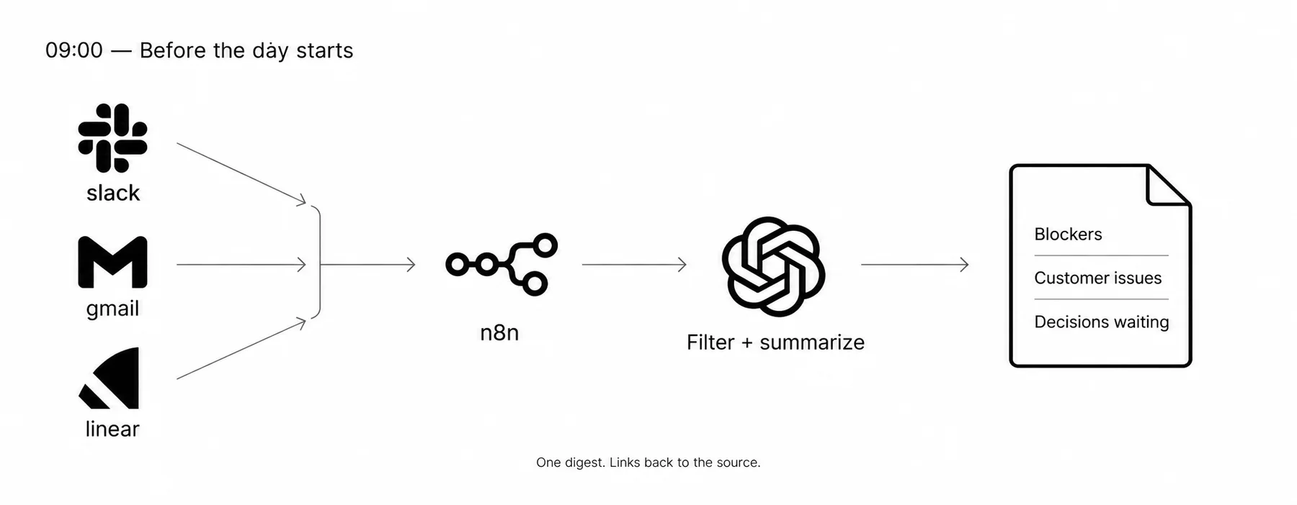
09:00
Comece com um resumo útil
Slack · Gmail · Linear ou Jira · n8n · um LLM
Uma pequena lista de bloqueadores, problemas com os clientes, decisões já tomadas e perguntas à sua espera.
n8n Ativador de Programas
Viktor Zaika. Um dia de um gerente de produto com IA
3
Notes:
Quando: Antes do dia de trabalho, quando mensagens e problemas são espalhados por vários lugares.
Como usar isso:
1. Execute um Schedule Trigger antes de começar a trabalhar. Busque mensagens e tarefas recentes dos canais e projetos que você realmente acompanha.
2. Normalize os registros: fonte, ID, timestamp, texto e link original. Deduplicar por fonte + ID; combine os registros em um lote.
3. Envie esse lote ao modelo com o prompt do resumo. Entregue uma nota curta no Slack ou por email. Mantenha os links originais ao lado de cada item.
O que você obtém: Uma pequena lista de bloqueadores, problemas com os clientes, decisões já tomadas e perguntas à sua espera.
Você decide: Leia os originais antes de tomar uma decisão consequente. Comece com a coleção de apenas leitura; o digest não envia respostas ao cliente ou altera os tickets.
Use esta indicação para este passo:
Resuma apenas o que pode afetar as decisões de produto hoje. Ignore mensagens apenas informativas. Mostre bloqueios, problemas de clientes, decisões já tomadas e perguntas que dependem de mim.
n8n Activador de Programas: https://docs.n8n.io/integrations/builtin/core-nodes/n8n-nodes-base.scheduletrigger/
Nó de Gmail: https://docs.n8n.io/integrations/builtin/app-nodes/n8n-nodes-base.gmail/
Nodo Slack: https://docs.n8n.io/integrations/builtin/app-nodes/n8n-nodes-base.slack/
Nó linear: https://docs.n8n.io/integrations/builtin/app-nodes/n8n-nodes-base.linear/

Slide 4
10:00
Dê evidências ao backlog
Productboard ou Jira Product Discovery · Linear ou Jira · n8n
1
2
3
Recolha evidências de fonte
→
Sugere correspondências + lacunas
→
Revisar a prioridade você mesmo
Itens do roteiro com evidências rastreáveis; tarefas de entrega com contexto mais claro e lacunas visíveis.
Um stakeholder repetir uma ideia não comprova demanda dos clientes. Não deixe uma pontuação de correspondência definir automaticamente a prioridade do roadmap.
Tabuleiro de produtos
Viktor Zaika. Um dia de um gerente de produto com IA
4
Notes:
Quando: Quando os tickets de suporte, as notas de venda e o feedback das entrevistas precisam estar conectados aos itens do roteiro.
Como usar isso:
1. Recolha o feedback com seu link fonte, cliente e data. Carregue os itens do roteiro de candidatos e suas descrições.
2. Pergunte ao modelo para propor uma correspondência, possíveis duplicações e informações faltantes. Mantenha a citação e a fonte de suporte ao lado de cada sugestão.
3. Revise correspondências incertas antes de vinculá-las. Marque o impacto no cliente como UNKNOWN quando faltarem evidências; aprove a prioridade você mesmo.
O que você obtém: Itens do roteiro com evidências rastreáveis; tarefas de entrega com contexto mais claro e lacunas visíveis.
Você decide: Um stakeholder repetir uma ideia não comprova demanda dos clientes. Não deixe uma pontuação de correspondência definir automaticamente a prioridade do roadmap.
Productboard: https://www.productboard.com/
Jira Product Discovery: https://www.atlassian.com/software/jira/product-discovery

Slide 5
10:45
Mantenha alguns dos tempos salvos
Segundo café da manhã · YouTube · café, se você gosta
Segundo café da manhã. YouTube. Café se você estiver nisso.
O ponto não é tornar o calendário ainda mais cansativo.
Viktor Zaika. Um dia de um gerente de produto com IA
5
Notes:
Quando: Quando a automação lhe deu um espaço no dia.
Como usar isso:
1. Faça a pausa. Não substitua cada minuto salvo por outro painel.
O que você obtém: Alguma vida real de volta.
Você decide: O ponto não é tornar o calendário ainda mais cansativo.

Slide 6
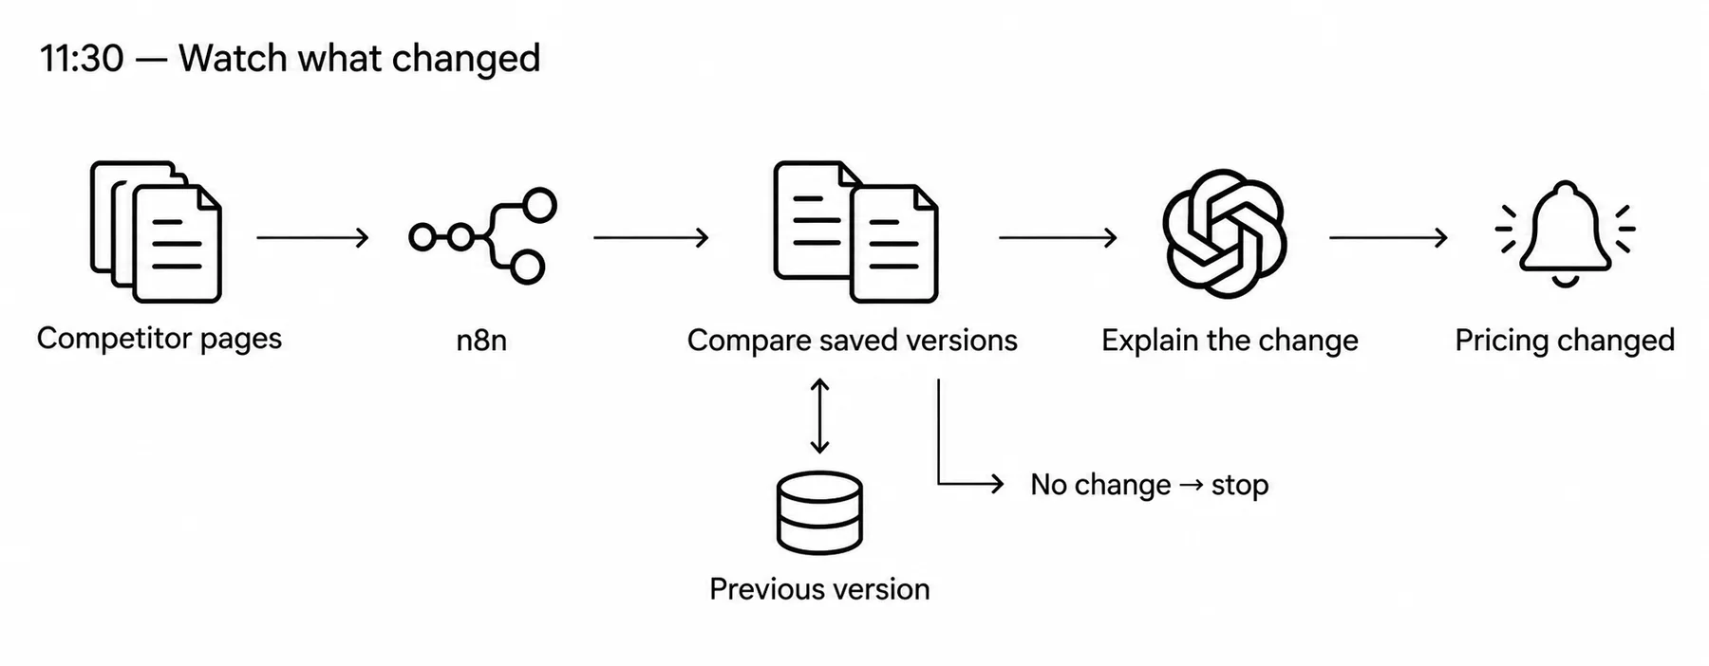
11:30
Monitore concorrentes sem começar do zero
n8n · HTTP Request · Data Table ou banco de dados · um LLM
Uma atualização concreta: preços alterados, lançamento de um plano enterprise, remoção de uma funcionalidade ou mudança no onboarding.
Nó de solicitação HTTP ї
Viktor Zaika. Um dia de um gerente de produto com IA
6
Notes:
Quando: Quando um conjunto conhecido de páginas de preços dos concorrentes, páginas de produtos e logs de mudança necessitam de monitoramento regular.
Como usar isso:
1. Mantenha uma pequena lista de URLs públicos permitidos. Obtenha um cronograma e extraia o conteúdo da página, excluindo a navegação e outros elementos ruidosos.
2. Armazene o texto normalizado, um hash de conteúdo e o tempo de captação para cada URL. Compare com a versão anterior antes de pagar uma chamada de IA.
3. Se houver uma mudança real, envie o texto antigo e novo para o modelo. Pergunte o que mudou, suportando extractos e a URL fonte; notifique apenas sobre alterações materiais.
O que você obtém: Uma atualização concreta: preços alterados, lançamento de um plano enterprise, remoção de uma funcionalidade ou mudança no onboarding.
Você decide: Um timeout ou uma requisição bloqueada não é uma mudança no produto. Registre falhas de coleta separadamente. Monitore o Reddit por um feed ou API permitido, sem presumir que existe um conector gratuito.
Nó de solicitação HTTP: https://docs.n8n.io/integrations/builtin/core-nodes/n8n-nodes-base.httprequest/
n8n Tabelas de Dados: https://docs.n8n.io/data/data-tables/

Slide 7
12:00
Você faz a entrevista. A IA organiza as notas.
Granola · Dovetail · Claude ou ChatGPT, se necessário
1
2
3
Entrevista ao cliente
→
Extrair + verificar as citações
→
Arquivo a evidência
Dor, soluções atuais e evidências que desafiam seus pressupostos, prontos para o repositório de pesquisa.
Granola → Dovetail descreve uma entrega. Use a exportação, cópia/importação ou um conector aprovado; não suponha que existe uma integração nativa.
Integrações de Granola
Viktor Zaika. Um dia de um gerente de produto com IA
7
Notes:
Quando: Após uma entrevista, quando a conversa precisa se tornar evidência de pesquisa reutilizável.
Como usar isso:
1. Faça a entrevista sozinho. Use a configuração aprovada para tomar notas e mantenha a transcrição ou as notas originais.
2. Execute o prompt de extração contra as notas reais e as crenças atuais do seu produto. Verifique se a redação citada do cliente é real.
3. Exportar ou copiar as notas assinaladas para Dovetail. Marca o problema, a solução e as evidências contraditórias; link de volta para a entrevista.
O que você obtém: Dor, soluções atuais e evidências que desafiam seus pressupostos, prontos para o repositório de pesquisa.
Você decide: Granola → Dovetail descreve uma entrega. Use a exportação, cópia/importação ou um conector aprovado; não suponha que existe uma integração nativa.
Use esta indicação para este passo:
Extraia o que realmente incomoda o cliente, qual alternativa ele usa hoje e tudo o que ele disse que contradiz o que acreditamos atualmente sobre o produto. Preserve as palavras dele quando forem úteis.
Integrações Granola: https://www.granola.ai/integrations
Dovetail: https://dovetail.com/

Slide 8
14:00
Use a IA para escolher a próxima análise
Amplitude ou Mixpanel · um LLM com os dados da análise
1
2
3
Verificar a métrica
→
Inspecionar os segmentos
→
Teste as hipóteses
Um plano de investigação curto e os segmentos a inspecionar, em vez de uma explicação inventada.
Analytics é a fonte da verdade. Uma sugestão de modelo ou segmento correlacionado não prova o que causou a queda.
Análise de Causa Raiz de Amplitude
Viktor Zaika. Um dia de um gerente de produto com IA
8
Notes:
Quando: Quando uma métrica observada se move e você precisa estreitar a investigação.
Como usar isso:
1. Verifique primeiro a definição do evento, o denominador, o intervalo de datas e o rastreamento da saúde. Uma queda de ativação de 42% → 31% aqui é um exemplo ilustrativo.
2. Dê ao modelo as desagregações disponíveis: fonte, dispositivo, geografia, lançamento e tamanhos de amostra. Pergunte quais comparações valem a pena verificar primeiro.
3. Execute essas comparações na ferramenta de análise. Confirme ou rejeite as hipóteses usando os dados subjacentes.
O que você obtém: Um plano de investigação curto e os segmentos a inspecionar, em vez de uma explicação inventada.
Você decide: Analytics é a fonte da verdade. Uma sugestão de modelo ou segmento correlacionado não prova o que causou a queda.
Análise de Causa Raiz Amplitude: https://amplitude.com/docs/analytics/root-cause-analysis
Mixpanel: https://mixpanel.com/

Slide 9
15:00
Escreva o PRD a partir do que você sabe
Claude ou ChatGPT · contexto do roadmap · evidências dos clientes · restrições técnicas
1
2
3
Fornecer a evidência
→
Esboce os requisitos
→
Revisão como engenheiro
Um esboço focado mais uma lista de questões não resolvidas, pronto para revisão humana.
O modelo não deve transformar a informação faltante em requisitos seguros.
Claude ї
Viktor Zaika. Um dia de um gerente de produto com IA
9
Notes:
Quando: Quando uma funcionalidade é compreendida o suficiente para documentar, com o material fonte disponível.
Como usar isso:
1. Reúna o problema, as evidências dos usuários, os dados analíticos e as restrições de engenharia em um só contexto. Inclua o escopo e o que está explicitamente fora dele.
2. Escreva apenas a partir desse contexto. Separe requisitos confirmados, suposições e perguntas em aberto. Confira cada requisito com o material original.
3. Execute o prompt de revisão de engenharia. Resolva ambiguidade com engenharia antes de chamar o PRD pronto.
O que você obtém: Um esboço focado mais uma lista de questões não resolvidas, pronto para revisão humana.
Você decide: O modelo não deve transformar a informação faltante em requisitos seguros.
Use esta indicação para este passo:
Aqui estão o problema do cliente, os dados analíticos e as restrições de engenharia. Escreva o PRD apenas com base nisso. Não invente requisitos. Marque claramente as suposições.
Use esta indicação para este passo:
Leia isto como um engenheiro. O que não está claro ou pode ser interpretado de duas maneiras diferentes?
Claude: https://claude.ai/
ChatGPT: https://chatgpt.com/

Slide 10
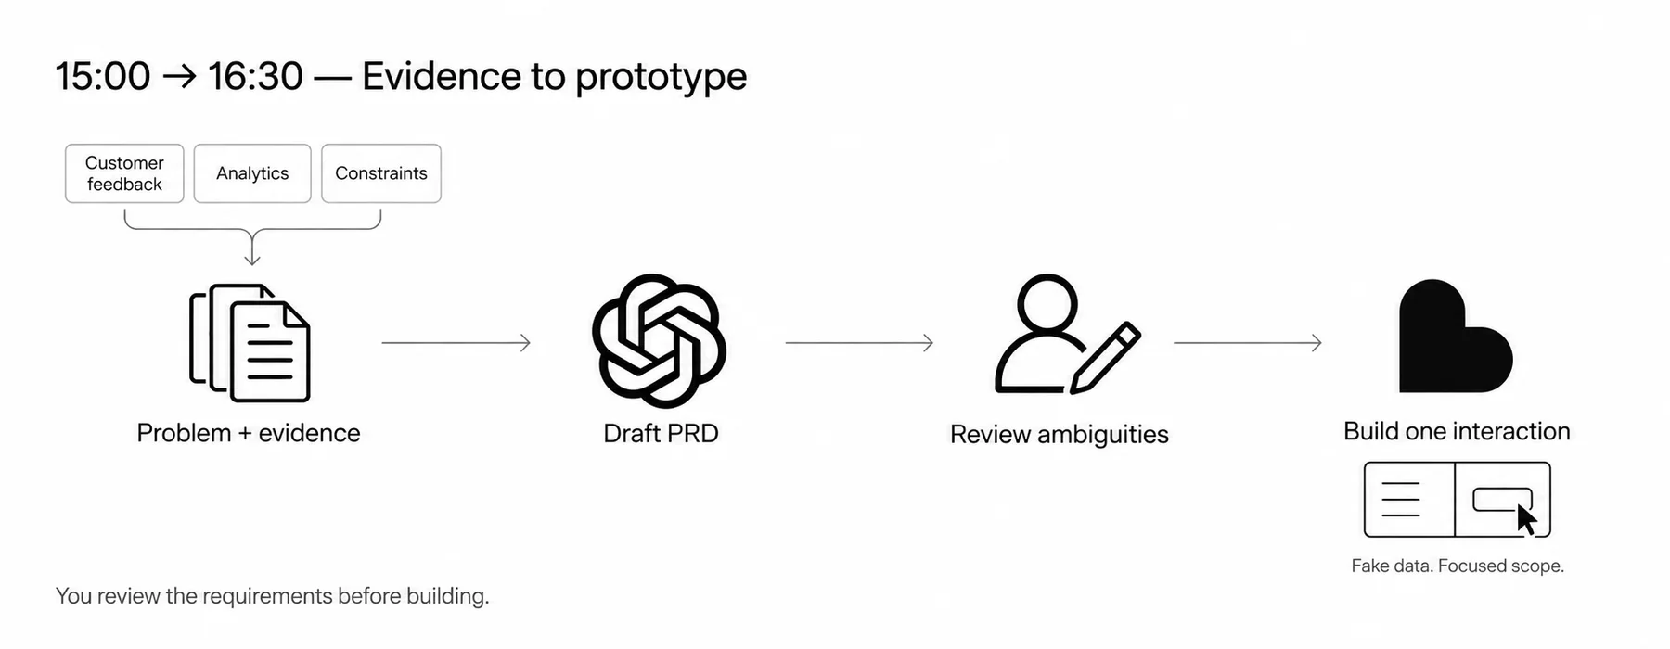
16:30
Fazer uma interação visível
Lovable, Replit ou v0 · dados fictícios
Um protótipo compartilhado que testa uma interação, não um aplicativo de produção acidental.
Lovável para protótipos ї
Viktor Zaika. Um dia de um gerente de produto com IA
10
Notes:
Quando: Quando um exemplo curto clicável irá comunicar a ideia melhor do que outra explicação longa.
Como usar isso:
1. Escolha um fluxo de trabalho, um usuário e o momento que deseja mostrar. Escolha um construtor, não os três.
2. Substituir [WORKFLOW] no prompt com a interação. Construa com dados falsos; deixe pagamentos, credenciais de produção e recursos não relacionados fora do protótipo.
3. Clique nela você mesmo, em seguida, mostre- a para o projeto, engenharia ou um cliente. Capture as perguntas que expõe e itera sobre essa interação.
O que você obtém: Um protótipo compartilhado que testa uma interação, não um aplicativo de produção acidental.
Você decide: Dados falsos e internos incompletos estão ótimos para esta demonstração. Um protótipo ainda precisa de revisão de engenharia antes do uso da produção.
Use esta indicação para este passo:
Crie um protótipo simples e clicável para este fluxo: [WORKFLOW]. Use dados fictícios. Foque apenas na interação principal. Não adicione funcionalidades extras aleatórias.
Lovável para protótipos: https://lovable.dev/prototypes
Modo de plano amovível: https://docs.lovable.dev/features/plan-mode
Replit: https://replit.com/
v0: https://v0.app/

Slide 11
Fim do dia
Guarde os aprendizados e os próximos passos
n8n · Notion ou registro privado de produto · calendário ou gerenciador de tarefas
1
2
3
Recolha hoje as evidências
→
Reflexão sobre os pressupostos
→
Confirme os seguimentos
Uma memória útil do produto e uma pequena lista de seguimentos que você confirmou.
Ideias não aprovadas permanecem ideias. Verifique donos e datas antes de enviar lembretes ou criar compromissos externos.
n8n Notion node ї
Viktor Zaika. Um dia de um gerente de produto com IA
11
Notes:
Quando: Antes do dia terminar, enquanto decisões, entrevistas e perguntas abertas ainda estão frescas.
Como usar isso:
1. Recolha hoje as decisões aprovadas, novas tarefas, notas de entrevista e alterações métricas relevantes. Mantenha os links originais.
2. Execute o prompt de reflexão. Salve o que ficou mais forte, o que ficou mais fraco e o que ainda não foi decidido em uma nota curta datada.
3. Revisar os seguimentos, confirmar os proprietários e datas, depois colocá- los no gerenciador de tarefas ou calendário.
O que você obtém: Uma memória útil do produto e uma pequena lista de seguimentos que você confirmou.
Você decide: Ideias não aprovadas permanecem ideias. Verifique donos e datas antes de enviar lembretes ou criar compromissos externos.
Use esta indicação para este passo:
O que realmente aprendemos hoje? Quais suposições ficaram mais fortes, quais ficaram mais fracas e quais decisões ainda NÃO devem ser tomadas?
n8n Nó de noção: https://docs.n8n.io/integrations/builtin/app-nodes/n8n-nodes-base.notion/

